Slide 1

常见的场所环境安全隐患排查执法要求--
之消防设备设施

Slide 2
12
特种设备
特种设备检验和登记标志使用情况
灭火器设置情况
灭火器
灭火器完好情况
设备设施
消防栓
消防栓完好情况
中控室
消防中控室值班情况

Slide 3
十二、设备设施
（一）特种设备
34、特种设备检验和登记标志使用情况
《中华人民共和国特种设备安全法》第三十三条
特种设备使用单位应当在特种设备投入使用前或者投入使用后三十日内，向负责特种设备安全监督管理的部门办理使用登记，取得使用登记证书。登记标志应当置于该特种设备的显著位置。

Slide 4
本条内容主要通过查阅相关资料及现场实际情况核实进行检查：
1、未经定期检验或检验不合格的特种设备（锅炉、压力容器、制冷设备、电梯等），是否继续使用；
2、特种设备使用登记证是否置于其显著位置。

Slide 5
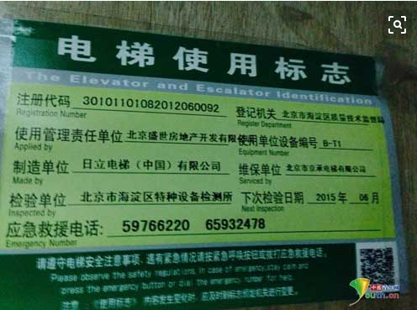

Slide 6
12
特种设备
特种设备检验和登记标志使用情况
灭火器设置情况
灭火器
灭火器完好情况
设备设施
消防栓
消防栓完好情况
中控室
消防中控室值班情况

Slide 7
十二、设备设施
（二）灭火器
35、灭火器设置情况
《建筑灭火器配置设计规范》(GB50140-2005) 5.1.1
灭火器应设置在位置明显和便于取用的地点，且不得影响安全疏散。

Slide 8
十二、设备设施
（二）灭火器
39、灭火器设置情况
《建筑灭火器配置设计规范》(GB50140-2005) 5.1.3
灭火器的摆放应稳固，其铭牌应朝外。手提式灭火器宜设置在灭火器箱内或挂钩、托架上，其顶部离地面高度不应大于1.50m；底部离地面高度不宜小于0.08m。
灭火器箱不得上锁。

Slide 9
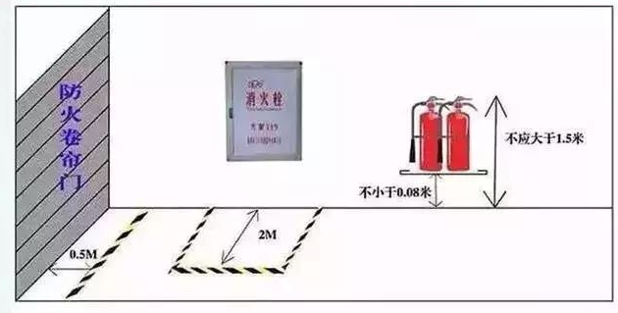

Slide 10
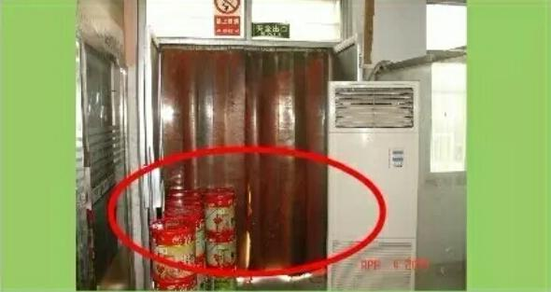
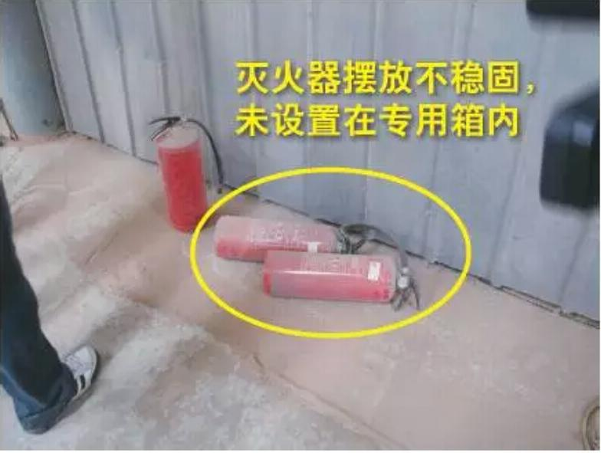
灭火器影响安全疏散

Slide 11
12
特种设备
特种设备检验和登记标志使用情况
灭火器设置情况
灭火器
灭火器完好情况
设备设施
消防栓
消防栓完好情况
中控室
消防中控室值班情况

Slide 12
十二、设备设施
（二）灭火器
36、灭火器完好情况
《建筑灭火器配置验收及检查规范》（GB50444-2008 ）2.2.1
灭火器的进场检查应符合下列要求：
1、灭火器应符合市场准入的规定，并应有出厂合格证和相关证书；
2、灭火器的铭牌、生产日期和维修日期等标志应齐全；
3、灭火器的类型、规格、灭火级别和数量应符合配置设计要求；
4、灭火器筒体应无明显缺陷和机械损伤；
5、灭火器的保险装置应完好；
6、灭火器压力指示器的指针应在绿区范围内；
7、推车式灭火器的行驶机构应完好。

Slide 13
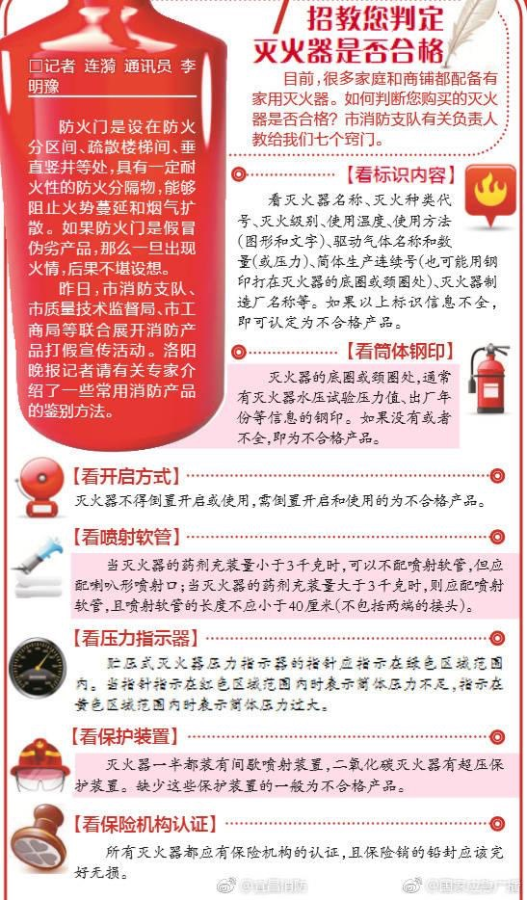

Slide 14
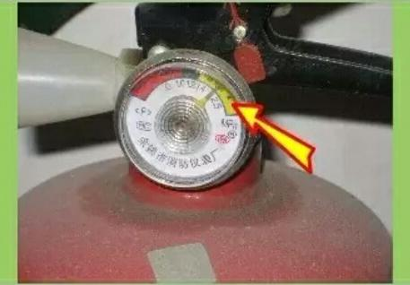
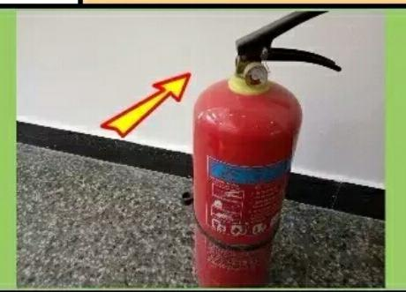
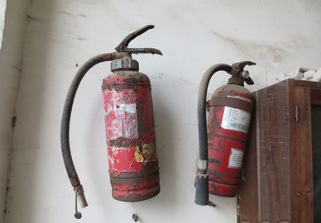
指针位置未在绿区內
无喷射圆管
表面锈蚀≥⅓应报废

Slide 15
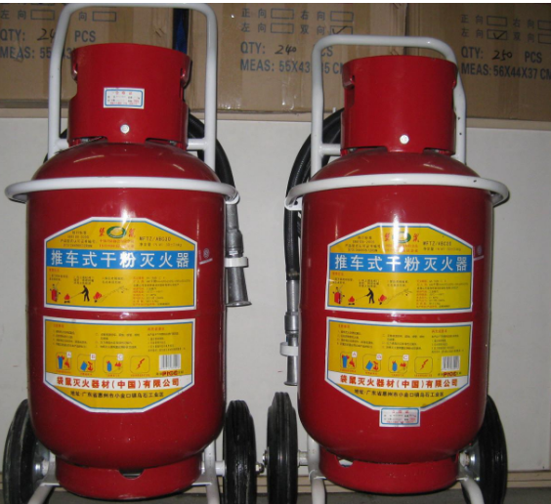

Slide 16
12
特种设备
特种设备检验和登记标志使用情况
灭火器设置情况
灭火器
灭火器完好情况
设备设施
消防栓
消防栓完好情况
中控室
消防中控室值班情况

Slide 17
十二、设备设施
（三）消防栓
37、消防栓完好情况
《消火栓箱》（GB14561-2003）5.10.1.1、5.14.1
栓箱内配置的消防器材按规定装配完毕后，箱体应端正，不得有歪斜翘曲等现象。各表面应无凹凸不平等加工缺陷及磕碰痕迹。
水带以挂置式、盘卷式、卷置式或托架式置于栓箱内，不得影响其他器材的合理安置和操作使用。

Slide 18
十二、设备设施
（三）消防栓
41、消防栓完好情况
《消防水带》（GB 6246-2011）4.1.1
水带的织物层应编织均匀，表面整洁，无跳双经、断双经、跳纬及划伤。

Slide 19
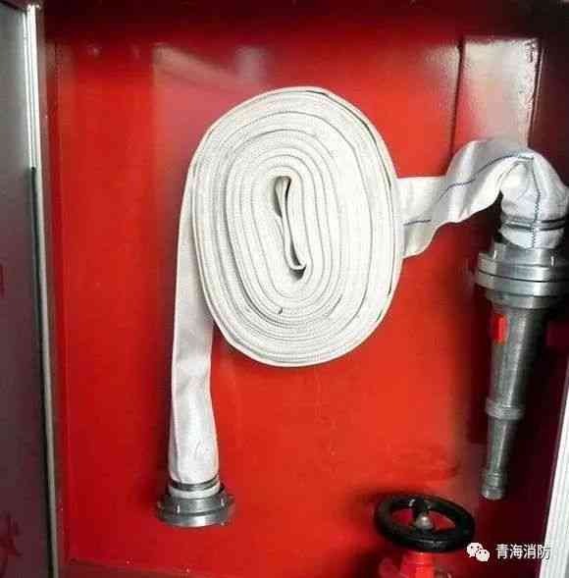
合格的消防栓（消火栓）栓阀杆应为铜质材料;阀体或阀盖上会铸上型号、规格和商标:不合格的消防栓（消火栓）阀杆多为铁质，长时间使用容易生锈、变形。

Slide 20
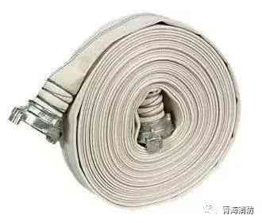
合格的消防水带会印有3C标志，消防水带的内衬材料为橡胶、橡塑、乳胶或聚氨醋，并和检验报告一致;不合格的消防水带没有3C标志，并常出现长度、重量不符合要求的情况。

Slide 21
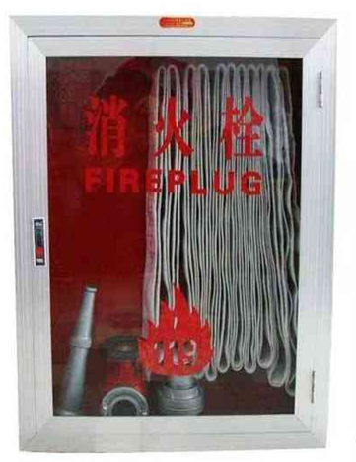
合格的消火栓箱正面注有“消火栓”字样,开启角度不少于160度;不合格的消火栓箱一般具有开关和缝不严或关不上的情况。

Slide 22
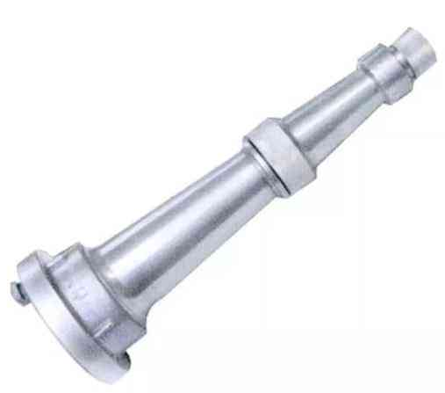
合格的消防水枪采用耐腐蚀性材料制造，表面无结疤、裂纹及孔眼;不合格的消防水枪在进行跌落试验后，会出现破裂现象，不能正常使用。

Slide 23
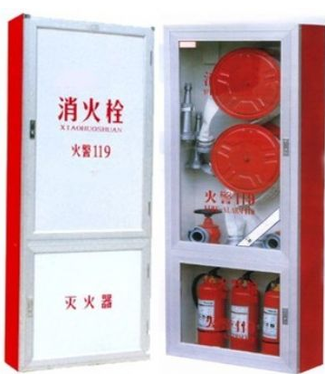
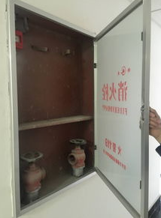

Slide 24
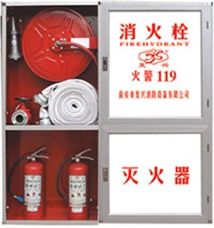
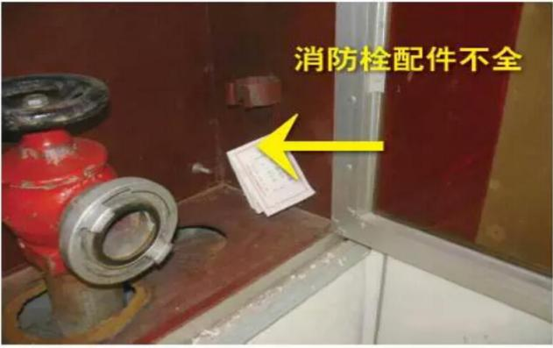
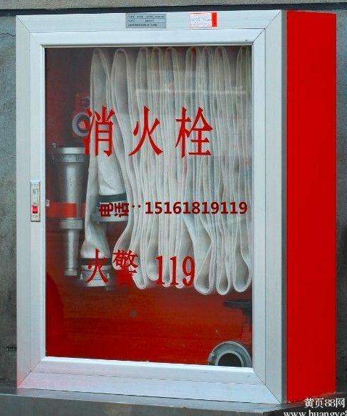
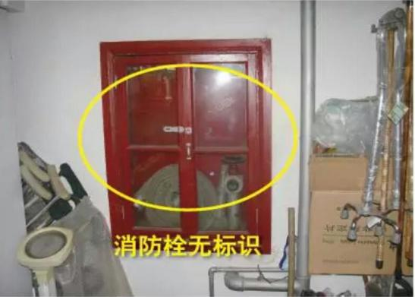

Slide 25
12
特种设备
特种设备检验和登记标志使用情况
灭火器设置情况
灭火器
灭火器完好情况
设备设施
消防栓
消防栓完好情况
中控室
消防中控室值班情况

Slide 26
十二、设备设施
（三）中控室
38、消防中控室值班情况
《消防控制室通用技术要求》(GB25506-2010）4.2.1
消防控制室管理应符合下列要求：
实行每日24h专人值班制度，每班不应少于2人，值班人员应持有消防控制室操作职业资格证书。

Slide 27
本条内容主要通过对查阅相关资料和现场实际情况进行检查：
1、查看消防控制室值班制度；
2、查看值班记录是否与制度相对应；
3、查看消防控制室操作职业资格证书。

Slide 28
常见的场所环境安全隐患排查执法要求--
感谢您的聆听

